Slide 1
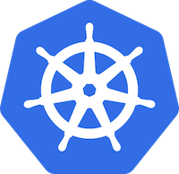
Kubernetes by google 2013
Manage a cluster of Linux containers as a single system to accelerate Dev and simplify Ops.
Notes:
Google开源的Docker容器集群管理系统，为容器化的应用提供资源调度、部署运行、服务发现、扩容缩容等整一套功能.

Slide 2
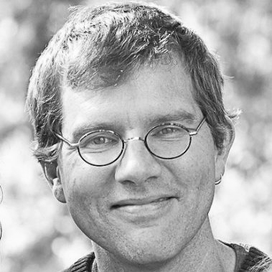
Brendan Burns

Slide 3
What？
每秒启动大约7000个容器。

Slide 4
Who Use？
RedHat ，VMware，CoreOS，Mesosphere， Microsoft

Slide 5
Concepts
Pods
A pod (as in a pod of whales or pea pod) corresponds to a colocated group of applications running with a shared context. Within that context, the applications may also have individual cgroup isolations applied, also have access to shared volumes.
最小的可被创建、调度、管理、部署的单元。一个Pod可以包含一个或多个applications，对于Docker而言，Pods就是一个或一组Docker containers。
例如一个web应用由前端、后端及数据库构建而成，这三个部分运行在各自的container中，那么我们可以创建包含三个container的pod。
Replication Controllers
Create, destroy and update Pods dynamically. 使用pod template创建pods。确保任何时候Kubernetes集群中有指定数量的pod replicas在运行，少了就启动新的Container，反之会射死多余的。
Services
解决pod之间的服务发现，通过虚拟一个访问IP及服务端口，可以访问我们定义好的Pods资源。
Notes:
RC：
比如定义了一个apache pod，通过replicationController设置启动100个replicas，系统就会在pod创建后自动在所有可用的minions中启动100个apache container。当container或者是所在的服务器不可用时，Kubernetes会自动通过启动新的container来保持100个总数不变。
如果服务是一个移动网络后端进程，当流量激增时，大量容器将被加入到这个服务中，一旦流量恢复正常，则删除多余的容器。
Labels：
service和replicationController只是建立在pod之上的抽象，最终是要作用于pod的，那么它们如何跟pod联系起来呢？就是labels。

Slide 6
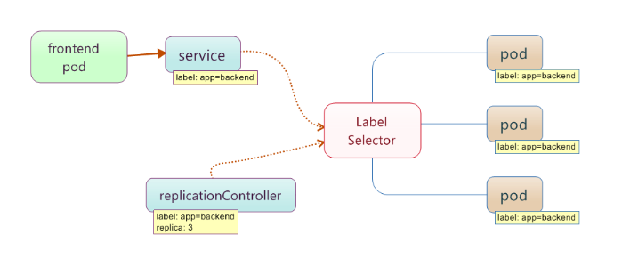
Concepts
Labels
用于搜索或关联对象的一组key/value标签，对象可以是Pod、service、Replication Controller。service和replicationController是通过label来与pod关联的。比如Service将请求转发给多个容器， Replication Controller管理多个容器。
"labels": {
"key1" : "value1",
"key2" : "value2"
}
Labels selector
用于管理和选择一组对象。

Slide 7
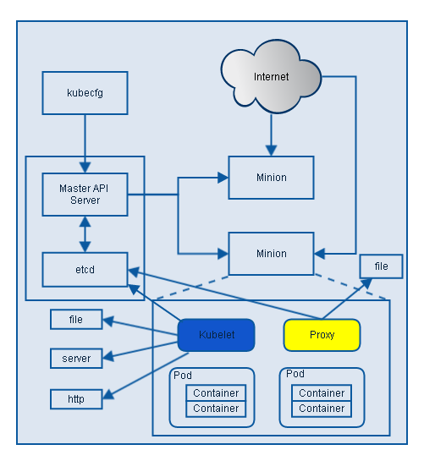
Architecture

Slide 8
Master
Registry:
Pod, Controller, Service, Endpoint, Minion, Binding, RESTStroage, Client
API server
处理rest操作
Scheduler
负责集群资源调度，为新建的pod分配机器。
Kubelet
The Kubelet manages pods and their containers, their images, their volumes, etc.管控docker容器。
Etcd
用于服务发现的键值存储系统，由CoreOS开发并维护，Go语言编写。

Slide 9
proxy
负责为pod提供代理。它会定期从etcd获取所有的service，并根据service信息创建代理。当某个客户pod要访问其他pod时，访问请求会经过本机proxy做转发。

